Slide 1
Vídeňský kongres

Slide 2


ZPRACOVAL | Mgr. Alena Jakubcová
ŠKOLA | ZŠ Bor, Školní 440, 348 02, příspěvková organizace
TÉMA | Člověk a společnost – Vídeňský kongres
NÁZEV MATERIÁLU | VY_32_INOVACE_4C_D8_08_Vídeňský kongres
ČÍSLO PROJEKTU | CZ.1.07/1.4.00/21.3534
PŘEDMĚT | Dějepis
ROČNÍK | 8.
KLÍČOVÁ SLOVA | Vídeňský kongres, Napoleon, Metternich, Svatá aliance.
DATUM | 7. 11. 2012

Slide 3
Anotace
Tato prezentace je určena pro žáky 8. tříd základní školy, pro vzdělávací obor Člověk a společnost – dějepis.
Žáci se seznámí s novým uspořádáním Evropy po Vídeňském kongresu.

Slide 4
Vídeňský kongres
Koncem září 1814 se sešel ve Vídni mezinárodní kongres, který projednával poválečné uspořádání Evropy.
Vítězové nad Napoleonem – Rusko, Prusko, Rakousko a velká Británie, se snažili posílit vlastní moc ziskem nových území.

Slide 5
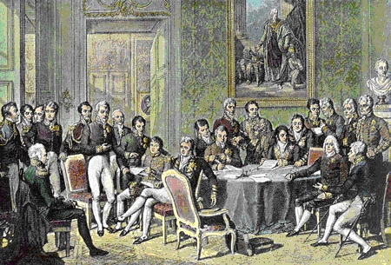
Zasedání Vídeňského kongresu
Notes:
Obrázek číslo 1

Slide 6
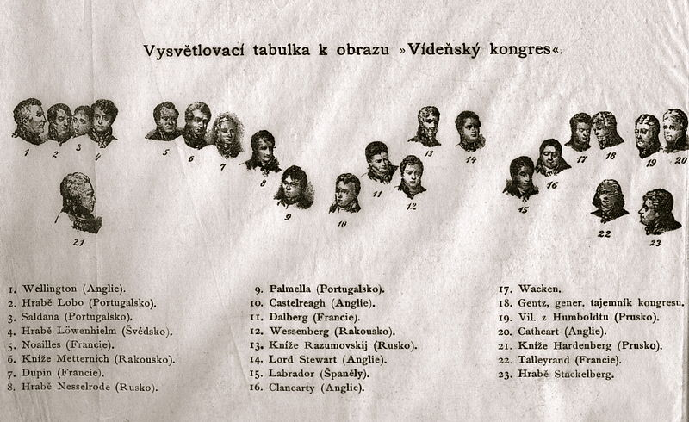
Účastníci Vídeňského kongresu
Notes:
Obrázek číslo 2

Slide 7
Kníže Metternich
Duší Vídeňského kongresu byl rakouský kancléř kníže Metternich.
Vídeňský kongres určil nové hranice států v Evropě.
Jednání začalo na jaře 1815.
Jednání přerušil nečekaný návrat Napoleona z ostrova Elba do Paříže.
Takzvané stodenní Napoleonovo císařství skončilo v rozhodující bitvě u Waterloo –
18. června 1815.

Slide 8
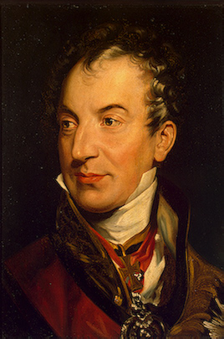
Klemens Wenzel Metternich
Notes:
Obrázek číslo 4

Slide 9
Nové uspořádání Evropy
Rusko se stalo významnou evropskou velmocí, získalo většinu bývalého Polska a definitivně také Finsko.
Habsburská monarchie obdržela severní Itálii, ale musela se vzdát jižního Nizozemí, které připadlo nizozemskému království.
Prusko bylo odškodněno na úkor Saska a Švédska, získalo také lidnatá a hospodářsky rozvinutá území v Porýní a Vestfálsku.
Švédsko, které se včas připojilo k protinapoleonské koalici, získalo Norsko. To bylo odebráno Dánsku, které setrvalo do poslední chvíle na straně Napoleona.

Slide 10
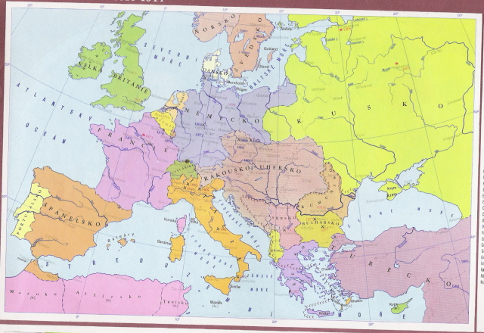
Evropa po Vídeňském kongresu
Notes:
Obrázek číslo 3

Slide 11
Svatá aliance
Ruský car Alexandr I., pruský král Fridrich Vilém III. a rakouský císař František I. se dohodli, že si budou v rámci monarchistické a křesťanské solidarity vzájemně pomáhat , a že budou společně dohlížet na udržení nového státního pořádku v Evropě. Tato dohoda dostala název SVATÁ ALIANCE.

Slide 12
Pojmy
Kongres – shromáždění zástupců států za účelem řešení důležitých otázek.
Solidarita – vzájemná podpora, soudržnost.
Konzervativní – lpící na starém pořádku a prověřených hodnotách.

Slide 13
Opakovací otázky
1. O čem jednal Vídeňský kongres?
2. jaká událost přerušila jednání Vídeňského kongresu?
3. jaké bylo nové uspořádání Evropy po Vídeňském kongresu?
4. co je to Svatá aliance?

Slide 14
Zdroje
Novověk – Doc. PhDr. Milan Hlavička, CSc.- učebnice dějepisu pro 8.ročník základní školy a 3. ročník osmiletého gymnázia, 1. vydání 2002, SNP – pedagogické nakladatelství, akciová společnost, Bělehradská 47, Praha 2, 120 00, ISBN – 7235 – 053 – 6 – text.

Slide 15
Zdroje k obrázkům
Obr. č. 1 NEUVEDEN, Neuveden. cs.wikipedia.org [online]. [cit. 7.11.2012]. Dostupný na WWW: http://cs.wikipedia.org/wiki/Soubor:CongressVienna.jpg
Obr.č. 2 KLECANDA, Jan. cs.wikipedia.org [online]. [cit. 7.11.2012]. Dostupný na WWW: http://cs.wikipedia.org/wiki/Soubor:Viena_kongres_1814.jpg
Obr.č. 3 NEUVEDEN, Neuveden. zstrebivlice.blog.cz [online]. [cit. 7.11.2012]. Dostupný na WWW: http://zstrebivlice.blog.cz/0602/referat-8-trida-evropa-po-videnskem-kongresu
Obr.č. 4 NEUVEDEN, Neuveden. simonak.eu [online]. [cit. 7.11.2012]. Dostupný na WWW: http://simonak.eu/index.php?stranka=pages/h_k/10_8.htm

